Slide 1
TỰ NHIÊN VÀ XÃ HỘI
LỚP 2

Slide 2
M
KHỞI ĐỘNG
Hát bài: Mời lên tàu lửa

Slide 4
TỰ NHIÊN VÀ XÃ HỘI
Bài 8: ĐƯỜNG VÀ PHƯƠNG TIỆN GIAO THÔNG
TIẾT 2

Slide 5
Hoạt động 1: Một số phương tiện giao thông

Slide 6
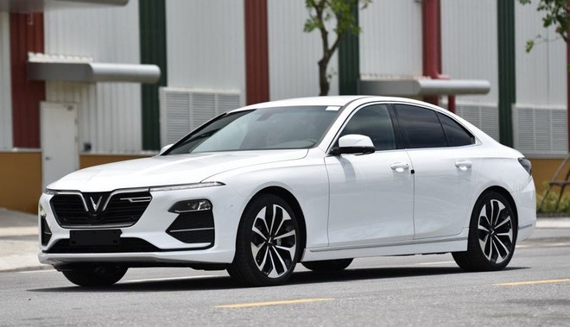
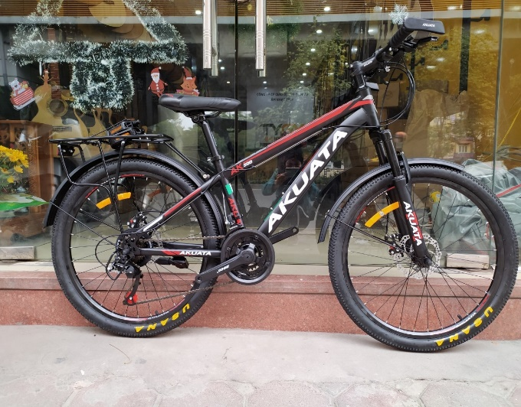
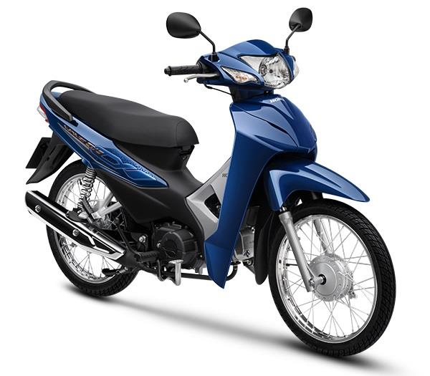
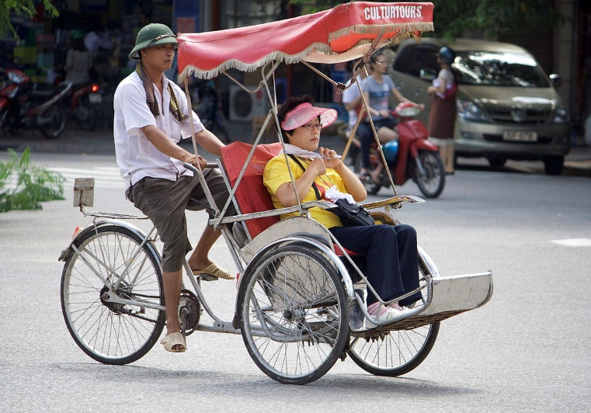
Các phương tiện giao thông đường bộ

Slide 7
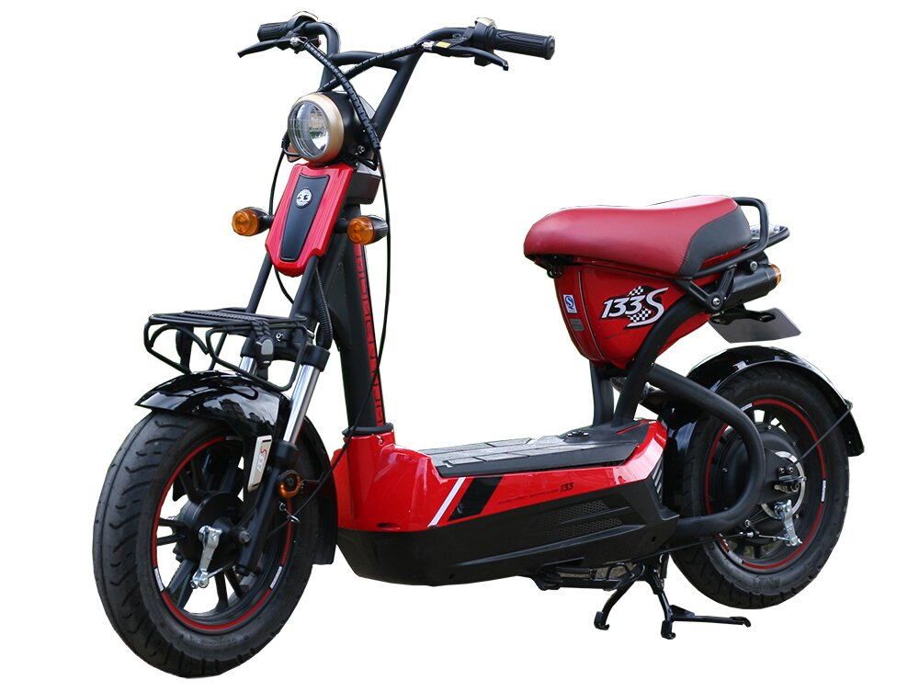
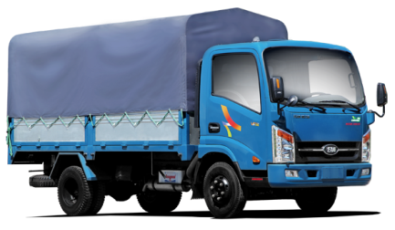
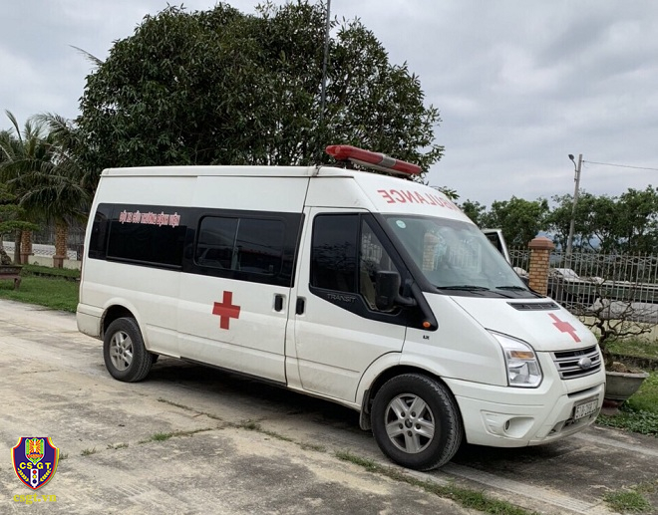
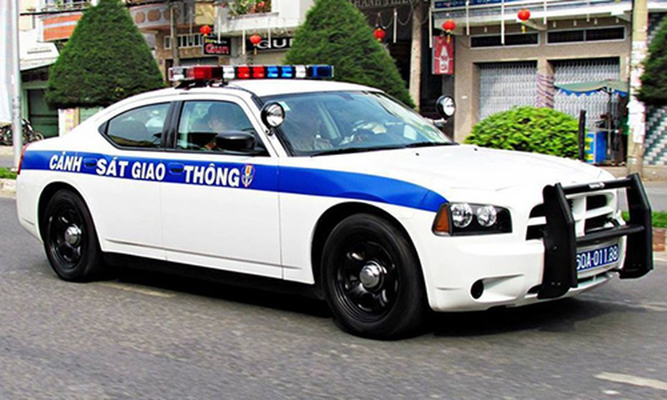
Các phương tiện giao thông đường bộ
Xe đạp điện
Xe ô tô tải
Xe cứu thương
Xe cảnh sát

Slide 8
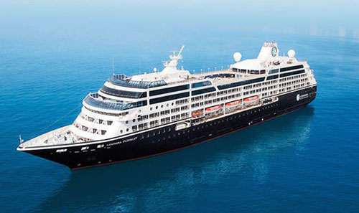
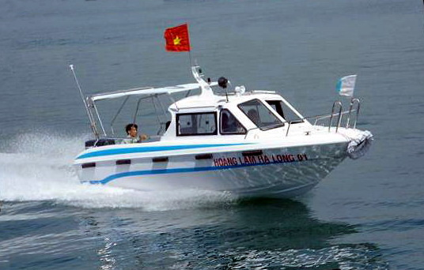
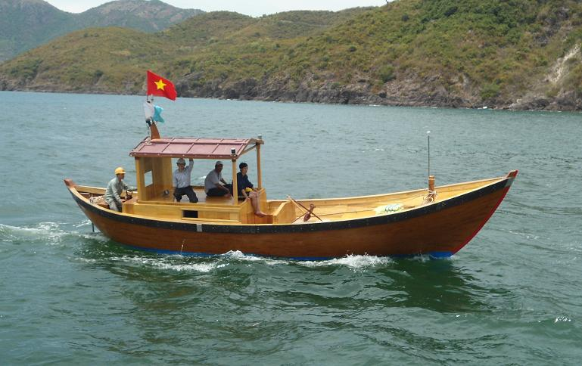
Các phương tiện giao thông đường thủy

Slide 9
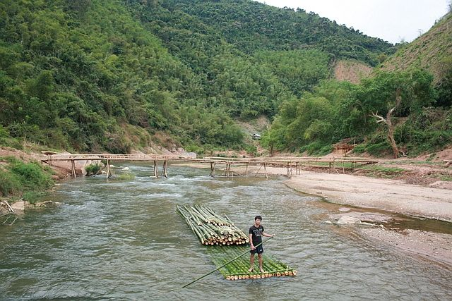
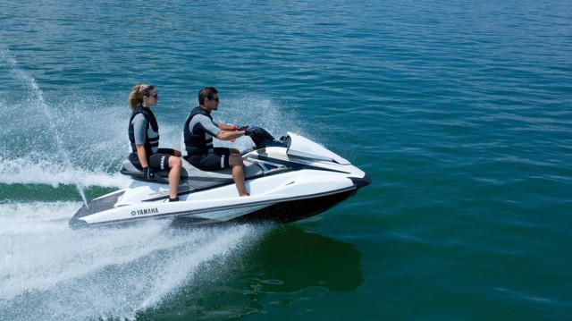
Các phương tiện giao thông đường thủy
Bè
Mô tô nước

Slide 10
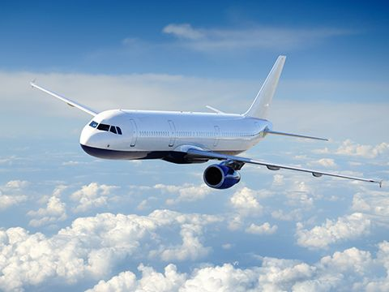
Phương tiện giao thông đường hàng không

Slide 11
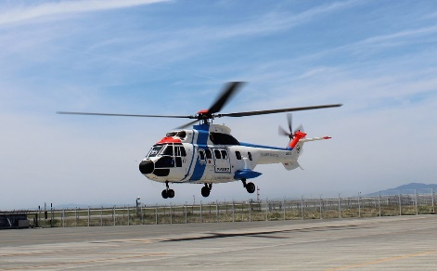
Phương tiện giao thông đường hàng không
Khinh khí cầu
Trực thăng

Slide 12
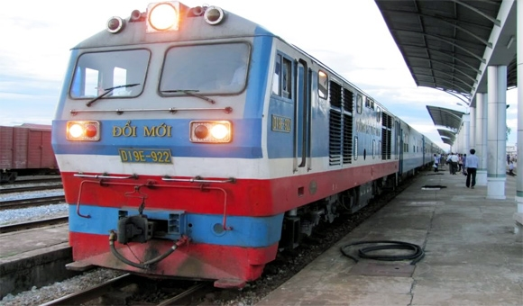
Phương tiện giao thông đường sắt

Slide 13
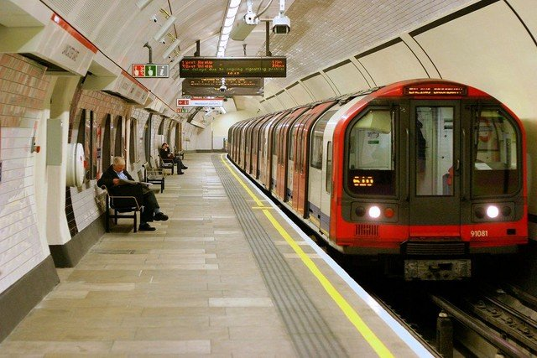
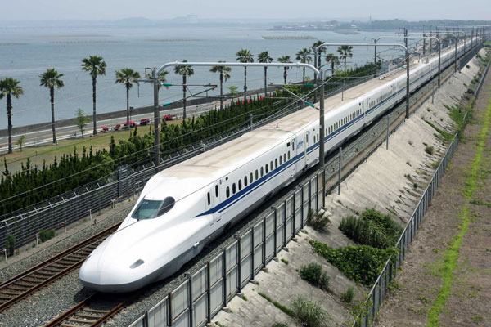
Phương tiện giao thông đường sắt
Tàu điện ngầm
Tàu cao tốc

Slide 14
Hoạt động 2: Thu thập thông tin

Slide 15
TRÒ CHƠI : ĐỐ BẠN

Slide 16
GHI NHỚ
Có bốn loại đường giao thông: đường bộ, đường sắt, đường thủy và đường hàng không. Mỗi phương tiện giao thông thường đi trên một loại đường giao thông phù hợp.

Slide 17
CỦNG CỐ - DẶN DÒ
Vẽ tranh về các loại đường, phương tiện giao thông buổi sau chia sẻ với các bạn.

